Slide 1
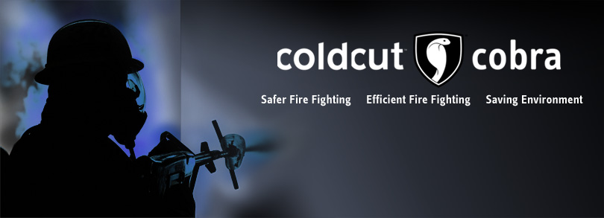


Slide 2
Factorii cheie pentru performanță
OXIGEN
CĂLDURA
METODĂ
TEHNOLOGIE
INTERVENȚIE
SIGURĂ ȘI EFICIENTĂ
FOC
COMBUSTIBIL
PERSONAL PREGĂTIT
Absența unui element afectează rezultatul

Slide 3
O nouă metodă
SIGURANȚĂ
permite o acțiune ofensivă dintr-o poziție defensivă
RAPIDITATE
scurtare semnificativă a timpului de răspuns și a duratei intervenției
EFICIENȚĂ
răcire rapidă a incintei utilizând o cantitate redusă de apă
PROTEJAREA MEDIULUI
evitarea distrugerilor cauzate de excesul de apă și spumogeni

Slide 4

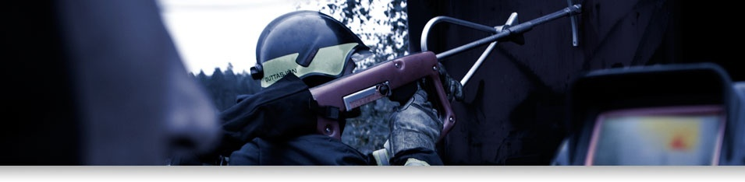
O nouă metodă

Slide 5
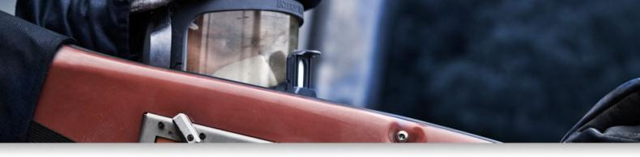
Metoda Cobra
Taie sau penetrează orice material de construcții cu ajutorul unui agent abraziv
Presiunea la pompă este de 300 bari; picăturile cu diametru extrem de mic vor alcătui o ceață de apă, ideală pentru răcirea rapidă a incintei
Oferă noi opțiuni de atac rapid și tactici complexe de luptă împotriva incendiilor
Metoda și echipamentele sunt potrivite pentru cele mai multe tipuri de scenarii

Slide 6
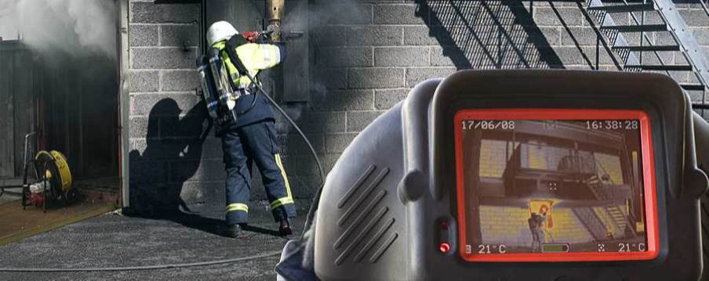
Metoda Cobra
Strategie combinată
stingător de ultra înaltă presiune și hidroperforare
pistol cu jet variabil / țeavă de refulare
cameră cu termoviziune
ventilare cu presiune pozitivă

Slide 7
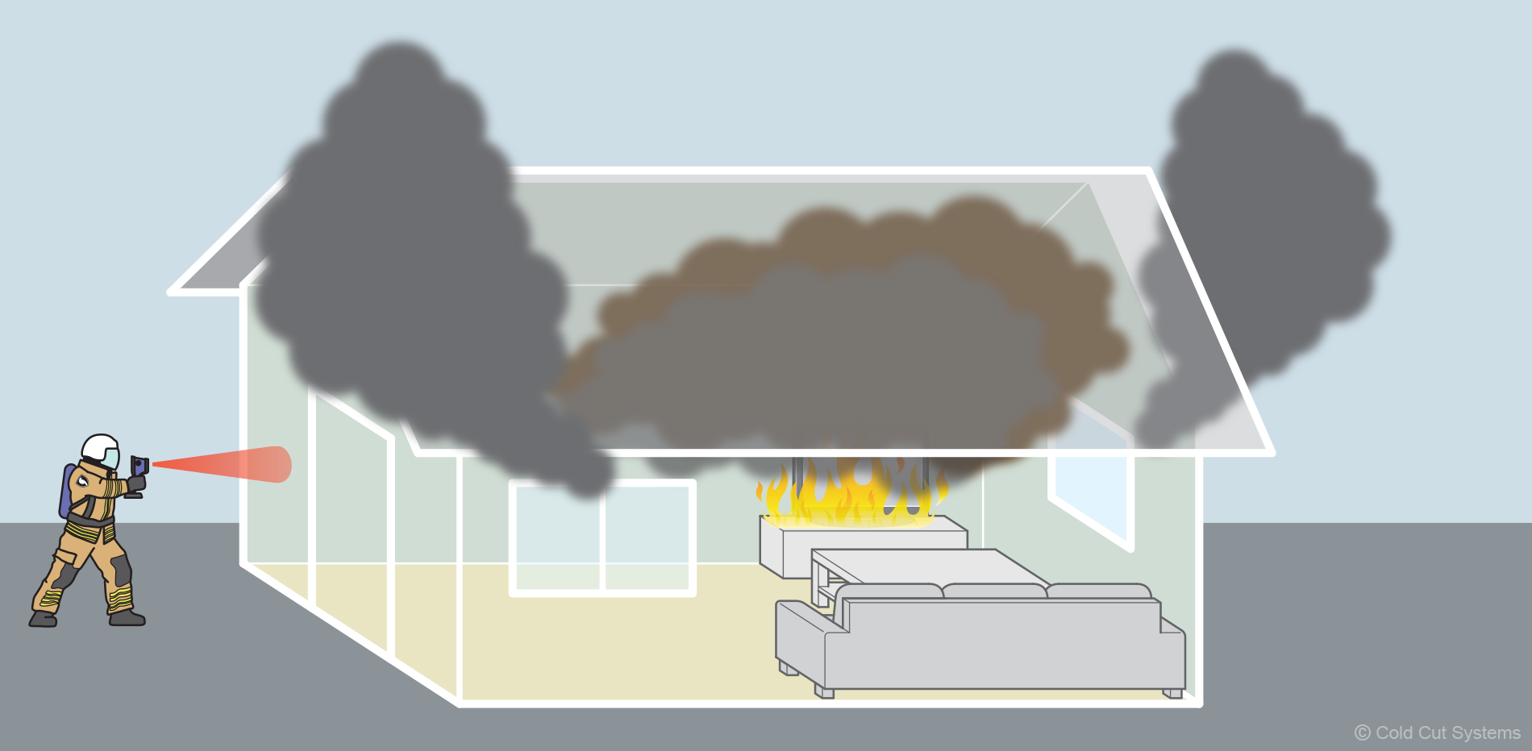
Metoda Cobra
1
Scanare termică utilizând camera cu termoviziune
Notes:
Multe servicii de urgență încep intervenția prin scanarea termică a clădirii din exterior pentru a determina zonele cu focare și a stabili punctele de perforație prin care Cobra ar avea cel mai intens efect.

Slide 8
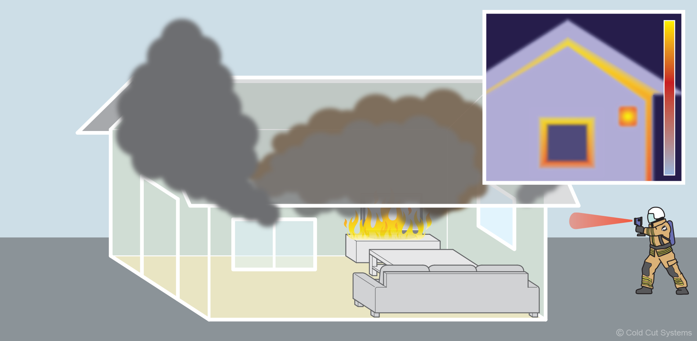
Metoda Cobra
2
Identificarea focarului
Notes:
Se va scana complet clădirea, pe toate părțile acesteia.

Slide 9
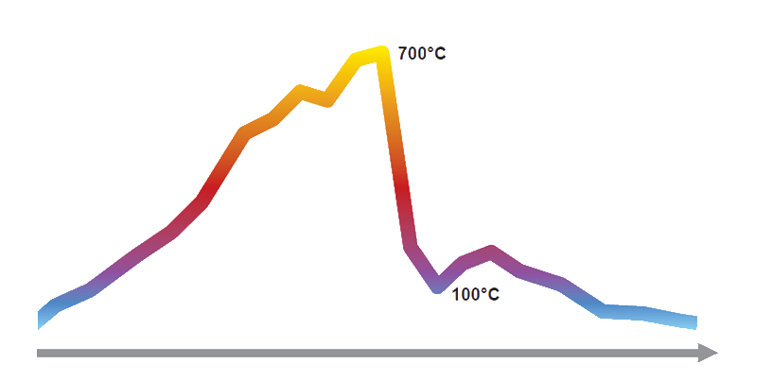
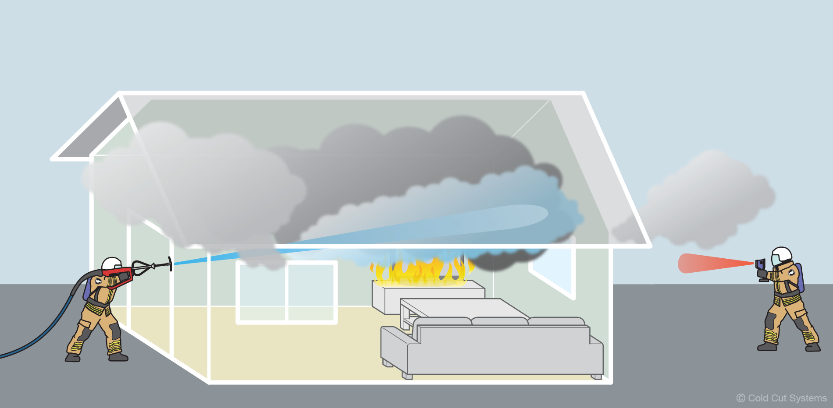
Metoda Cobra
3
Utilizarea stingătorului cu hidroperforare, monitorizare termică
Notes:
Atacul Cobra pornește după câteva secunde, pentru a limita răspândirea flăcărilor. Fără a ventila incendiul și fără a expune pompierul.
Rapiditatea intervenției este asigurată și de furtunul de greutate redusă, ușor de manevrat. Măsoară 80m standard, dar poate fi extins la 200m.
Sistemul cobra va pulveriza apă combinată cu un agent abraziv, la înaltă presiune, 300 bari. Astfel, orice material de construcții va fi perforat în câteva secunde, iar în interior se va genera o ceață de apă care va răci imediat incinta.
--
Picăturile foarte fine propulsate la o viteză extrem de ridicată vor avea un efect impresionant asupra temperaturii gazelor. Cu cât picăturile sunt mai mici și viteza mai mare, cu atât mai accentuat este efectul de răcire. Cea mai mare parte din volumul de apă introdus în incintă se va transforma în aburi.

Slide 10
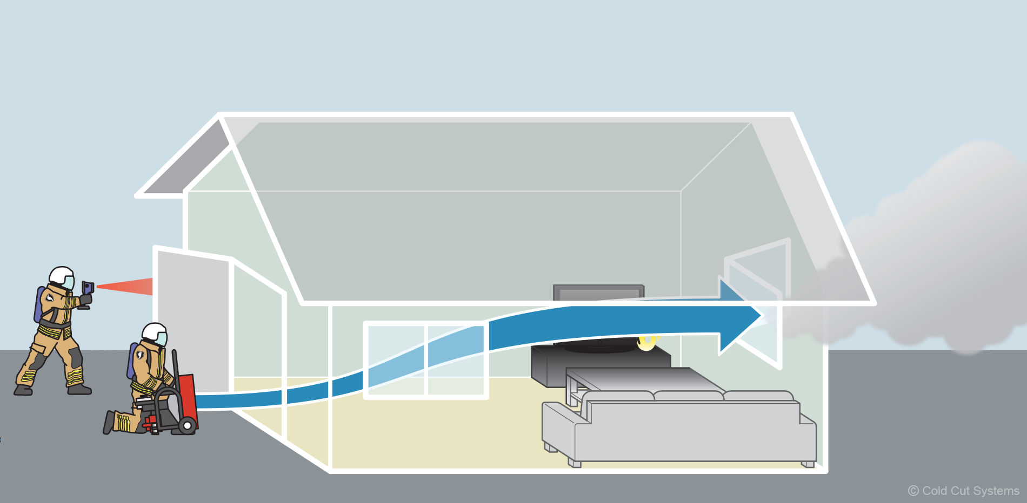
Metoda Cobra
4
Evacuarea fumului / ventilare cu presiune pozitivă

Slide 11
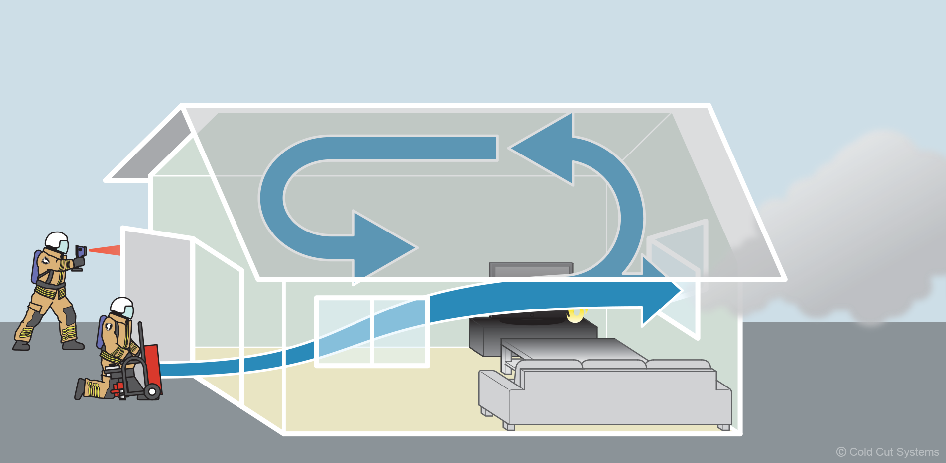
Metoda Cobra
5
Aerisire pentru pregătirea intervenției interioare

Slide 12
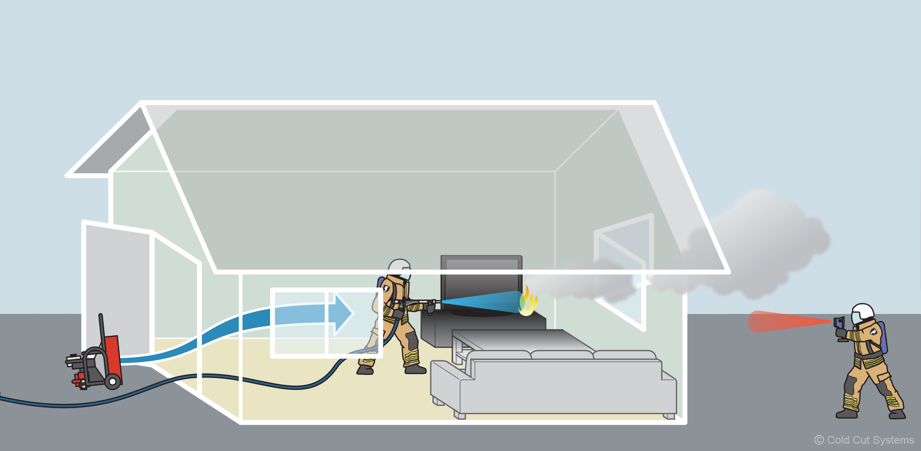
Metoda Cobra
6
Lichidare cu pistolul sau țeava normală de refulare
Notes:
În cele mai multe situații, atacul Cobra este suficient pentru stingerea completă a incendiului. Dacă au rămas zone nestinse sau cu foc mocnit, echipajul cu aparate de respirat poate intra în incinta răcită, rapid și în siguranță, fără riscul de expunere la gaze fierbinți, backdraft sau flashover. Cu ajutorul MPN (un ajutaj ce funcționează la presiuni mai mici) vor stinge orice flăcări rămase, având un control precis al cantității de apă folosita.
Cobra nu trebuie văzută ca o alternativă completă, ci o metodă complementară luptei tradiționale cu incendiile. Avantajul important al metodei Cobra este crearea unui mediu mult mai rece pentru echipajele de atac interior, vizibilitate semnificativ îmbunătățită și scăderea serioasă a riscurilor.

Slide 13
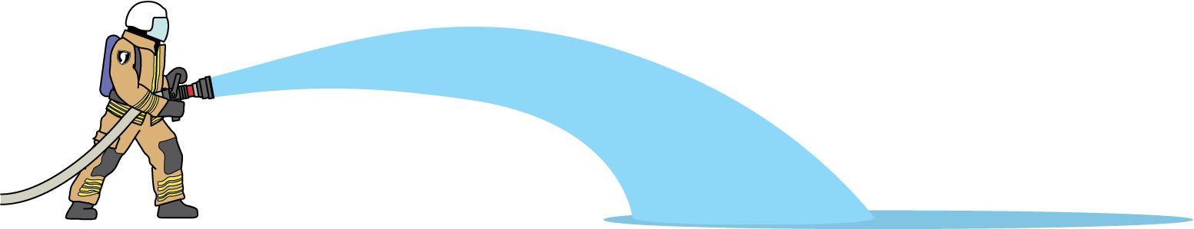
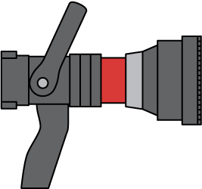
Metoda tradițională
Dezavantajele soluțiilor utilizate în prezent
Adoptarea unei tactici defensive crește durata și scade eficiența intervenției
Atacul interior va expune pompierul la riscuri serioase: accidentare, prăbușirea structurii, substanțe cancerigene
Deschiderea unei uși pentru acces va alimenta focul cu un volum însemnat de oxigen
Crește riscul de backdraft sau flashover
Se utilizează ineficient o cantitate mare de apă, ce va produce daune suplimentare
Rază scurtă de acțiune, efecte limitate de răcire și inversiune
Lipsa ventilației scade vizibilitatea și îngreunează accesul
Notes:
Lupta convențională cu incendiile presupune, foarte des, intervenția interioară cu aparate de respirat. În cele mai multe cazuri, compartimentul poate avea câteva sute de grade, iar vizibilitatea va fi extrem de scăzută.
Studiile recente au făcut legătura între expunerea pompierilor la gaze pe termen lung și riscul crescut de cancer în anumite forme, chiar și folosind cele mai bune aparate de respirat și echipamente de protecție.
Tacticile tradiționale de atac interior și lupta din afara clădirii, prin ferestre etc., au ca efect ventilarea focului, ceea ce poate modifica rapid dinamica incendiului și va crește riscul de flashover.
În intervențiile din prezent consumul de apă și spumă este foarte ridicat, iar acest lucru va produce daune importante proprietății, dar vă dăuna și mediului din cauza volumului de apă cu spumă revărsat.

Slide 14
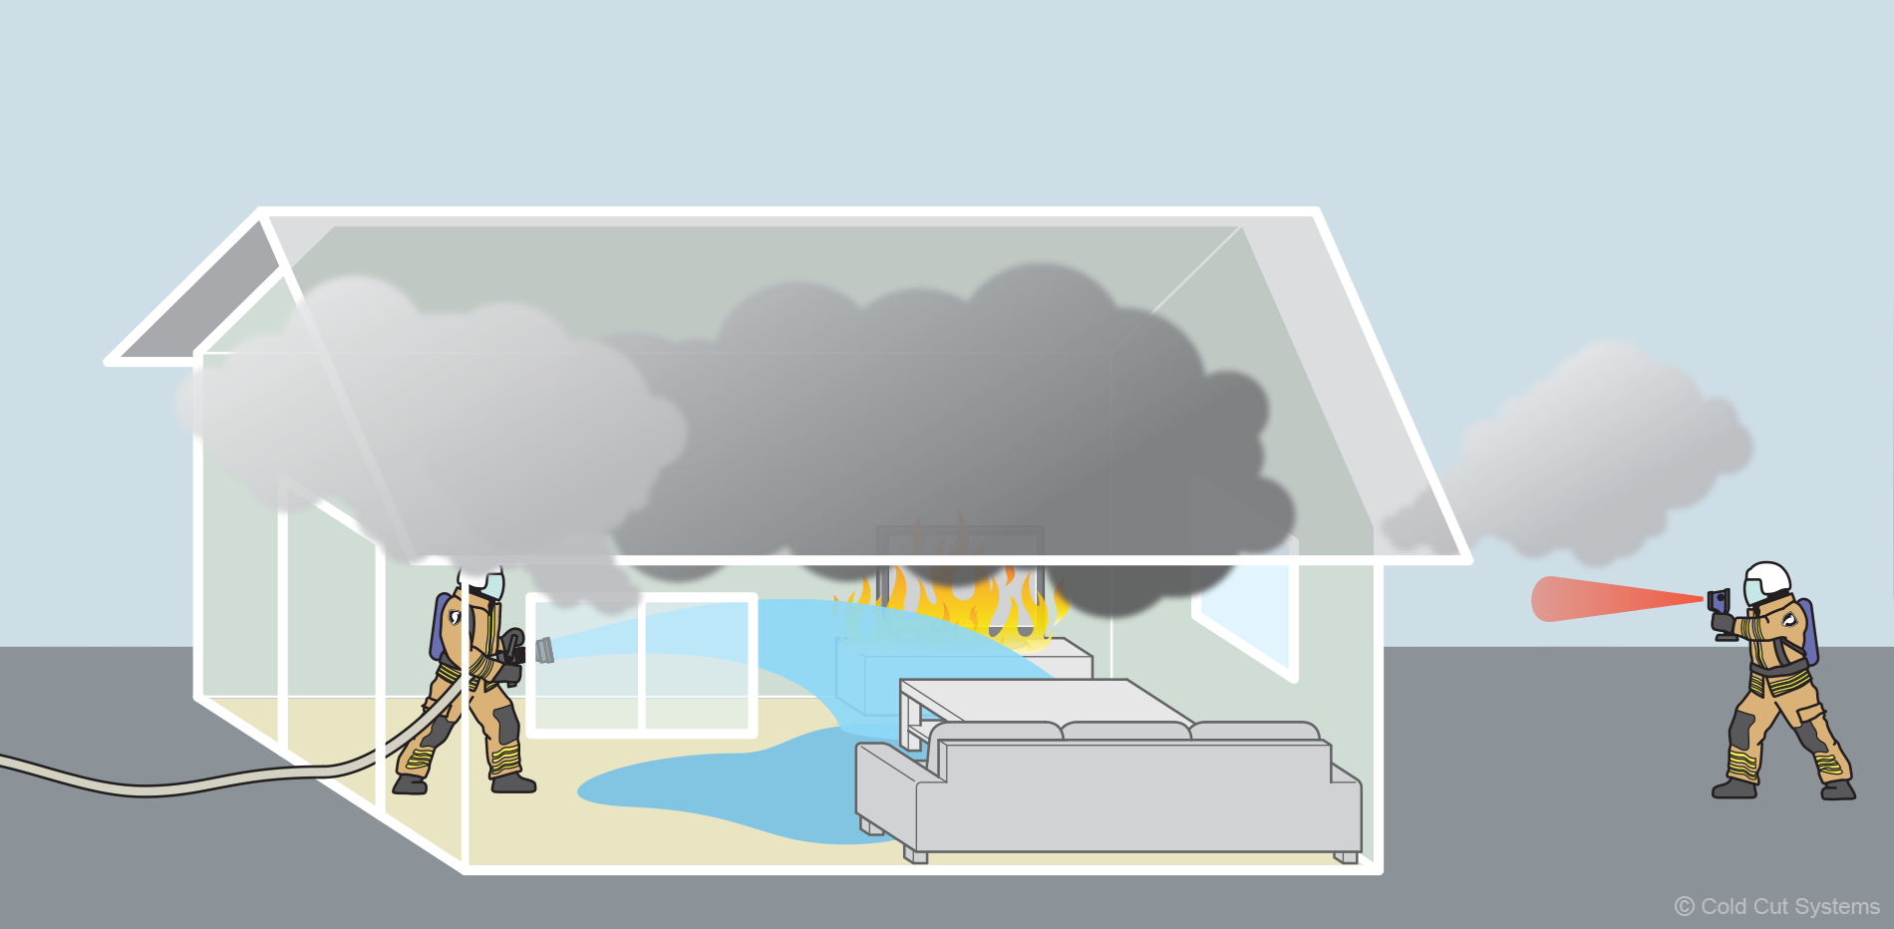
Metoda tradițională
Dezavantajele soluțiilor utilizate în prezent

Slide 15
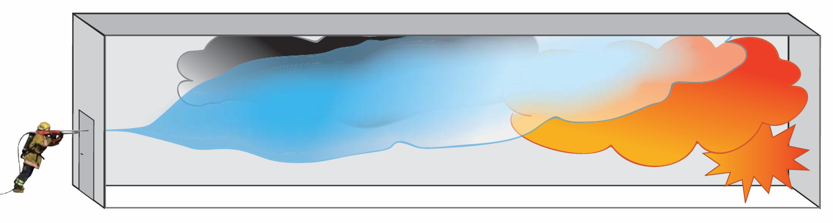
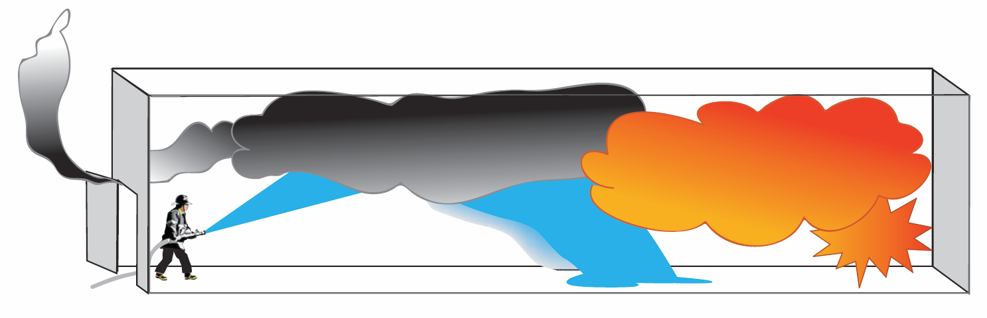
Concept diferit
Diferențele de abordare între conceptul Cobra și tacticile convenționale

Slide 16
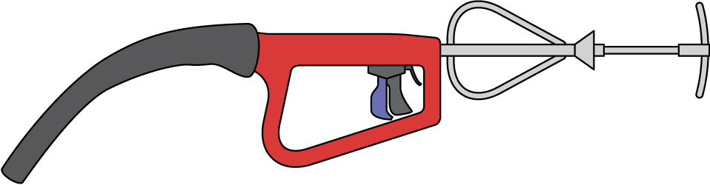
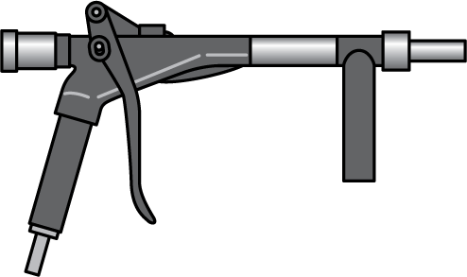
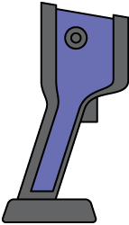
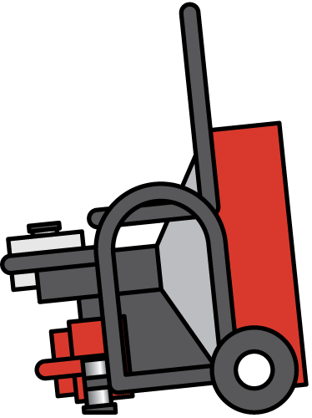
Echipamente propuse
Cold Cut Cobra
Cold Cut MPN
ISG Infrasys X380
Leader PPV MT240

Slide 17
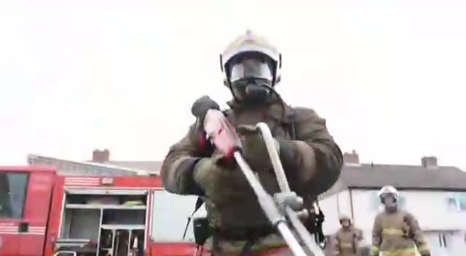
Aplicarea metodei Cobra în tactica ofensivă

Slide 18
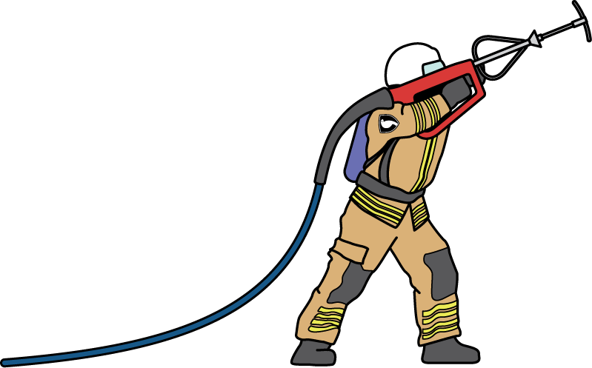

Sistemul Cold Cut Cobra

Slide 19
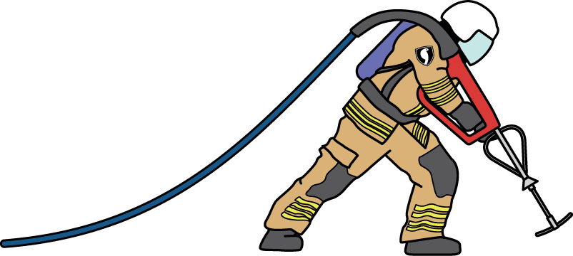
Detalii tehnice
Aproximativ 300 bari la pompă
Viteză apă: 200 m/s
Debit: 60 l/min
Pompă aditiv spumogen (Clasa A)
Concentrație material abraziv: 5%
Viteză tăiere oțel moale: 40 mm/min
Lungime furtun:
  Standard: 80 m
  Opțional: până la 200 m

Slide 20
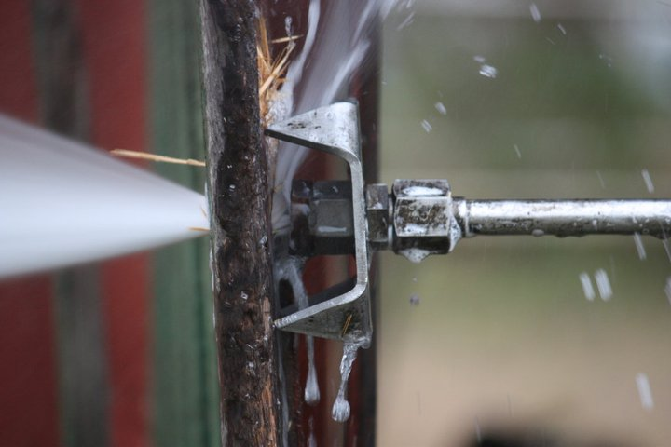
Perforare rapidă prin orice material
Pentru perforare este folosit un material abraziv special
Orice material de construcții poate fi perforat sau tăiat în câteva secunde: oțel, beton, lemn etc.

Slide 21
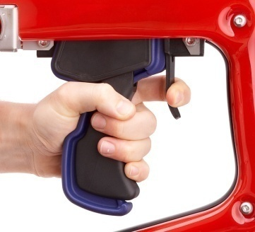
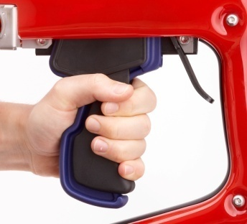
Mod de funcționare

Slide 22
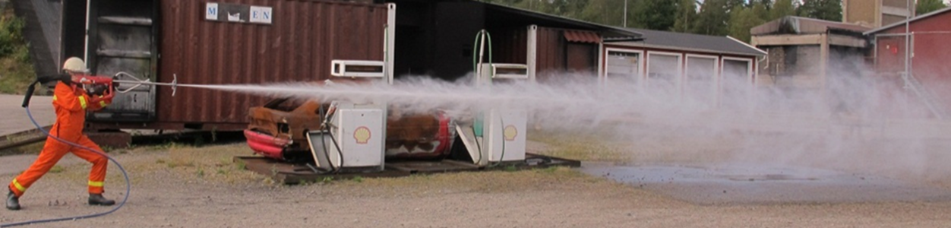
Avantajele pulverizării apei
Datorită presiunii ultra înalte (300 bari), se formează o ceață de apă cu picături extrem de fine
Picăturile pulverizate acoperă o suprafață totală foarte mare
Consumul mare de energie în momentul transformării apei în vapori va genera un efect puternic de răcire

Slide 23
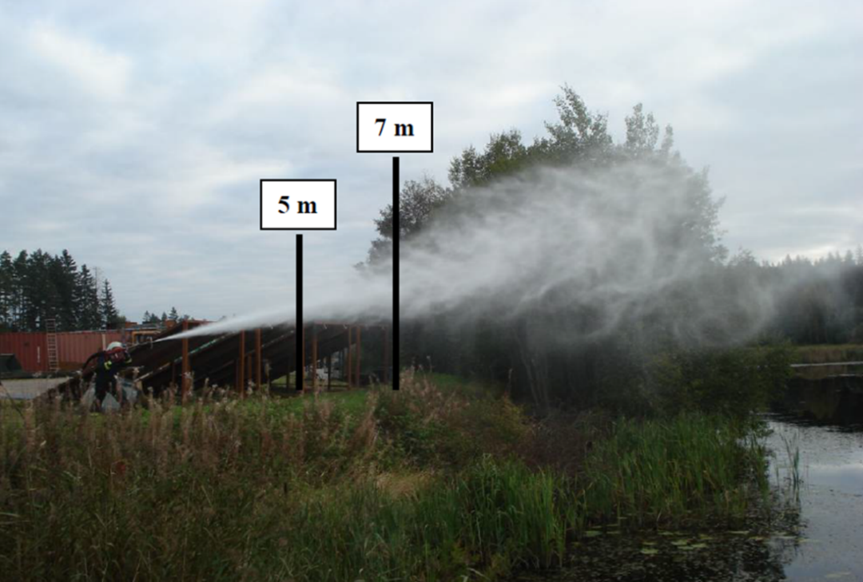
Avantajele pulverizării apei
Vaporizarea provoacă o reducere în cantitatea locală de oxigen (inertizare)
Cu cât viteza de injecție a apei pulverizate este mai mare (200 m/s), cu atât efectul de răcire e mai puternic

Slide 24
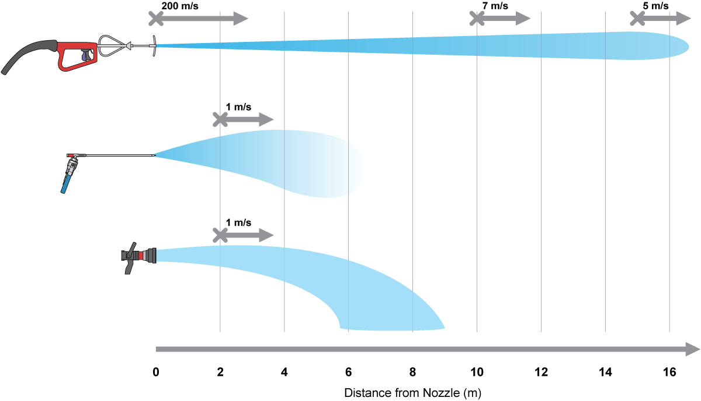
Avantajele pulverizării apei
Comparație cu soluții asemănătoare
Distanța de la ajutaj (m)
Notes:
Viteza picăturilor este foarte importantă. Viteza mai mare înseamnă bătaie mai mare și absorbție mai rapidă a căldurii.
Presiunea de 300 de bari va genera o viteză foarte mare a jetului pulverizat. Cercetările efectuate au demonstrat că jetul Cobra are o viteză de 200 m/s la duză, dar și după 15 m încă va avea 5 m/s.
Acest lucru îi oferă o bătaie de până la 60 m în compartimente, după declarațiile comandanților de incident cu experiență în utilizarea sistemului.
De asemenea, jetul va genera turbulențe și astfel va ajunge la toate gazele fierbinți din incintă.
Ca o comparație, sistemele cu 40 bari vor avea o viteză a picăturilor de numai 1 m/s la 2 metri de ajutaj.

Slide 25

Avantajele pulverizării apei
Picăturile pulverizate de sistemul Cobra au un diametru de aprox. 170 µm, față de 900 µm la sistemele normale care produc ceață de apă
Viteza de absorbție a energiei este de 5 ori mai mare comparativ cu alte sisteme de înaltă presiune
Date obținute de SP (Institutul Tehnic de Cercetare Suedia)
http://www.sp.se/

Slide 26
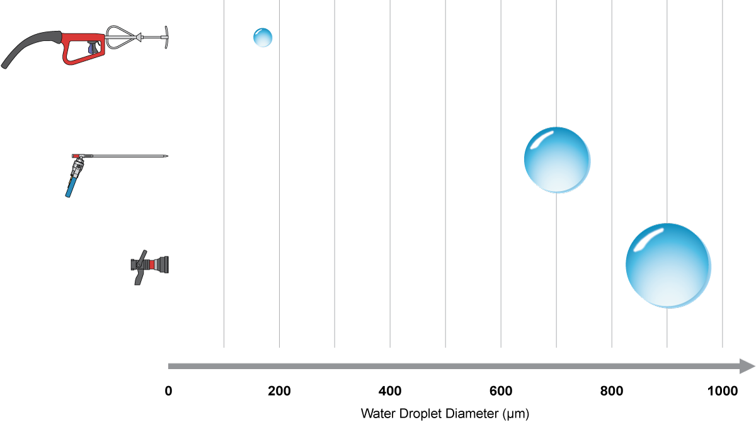
Avantajele pulverizării apei
Comparație cu soluții asemănătoare
Diametrul picăturii de apă (µm)
Notes:
Sistemele de stingere tradiționale au un debit foarte ridicat și o presiune foarte scăzută.

Slide 27
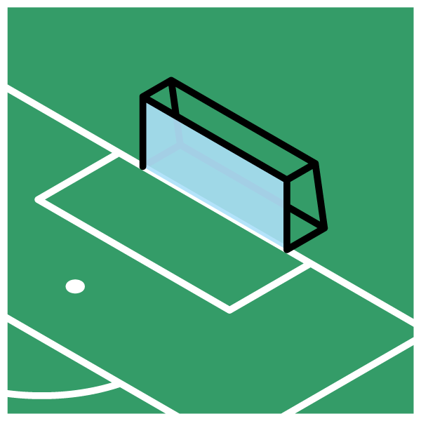
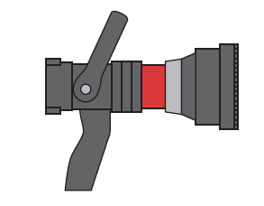
Avantajele pulverizării apei
Suprafața acoperită de un litru de apă pulverizat la 8 bari
Notes:
Suprafața totală de pulverizare a apei este un parametru critic la măsurarea eficienței stingerii. Eficiența este exponențial legată de suprafață.

Slide 28
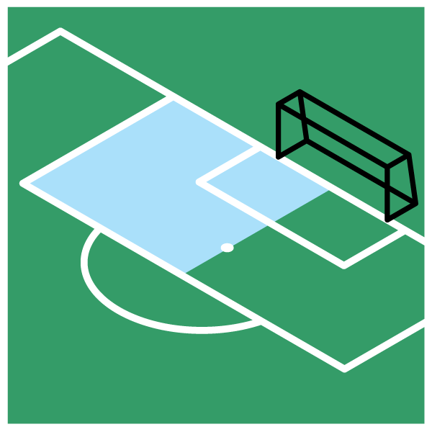

Avantajele pulverizării apei
Suprafața acoperită de un litru de apă pulverizat la 40 bari
Notes:
Sistemele care se laudă cu presiune înaltă (aprox. 40 bari) vor oferi în continuare o suprafață acoperită mică și picături mari de apă. Cea mai mare parte a volumului de apă nu va avea un efect decisiv la stingerea incendiului, în schimb va cauza daune suplimentare proprietății și mediului.

Slide 29
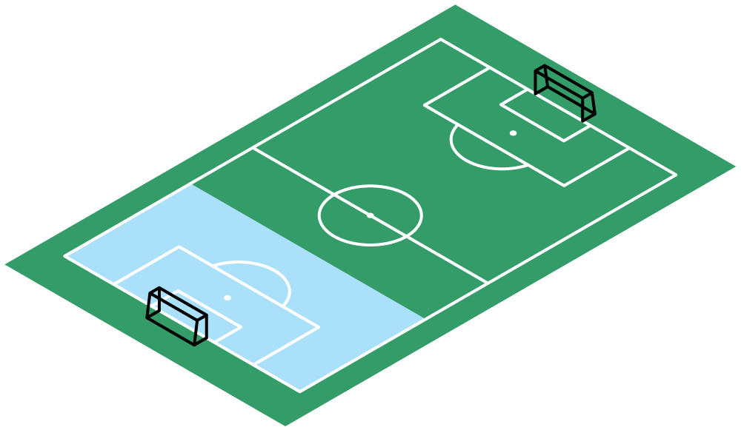
Avantajele pulverizării apei
Suprafața acoperită de un litru de apă pulverizat la 100 bari
Notes:
Așa-numitele sisteme de „ultra-înaltă-presiune” (aprox. 100 bari) vor genera picături mai mici, dar suprafața acoperită va rămâne insuficientă pentru atingerea efectului ideal de stingere și răcire. Există o legătură exponențială între suprafață și eficiență.

Slide 30
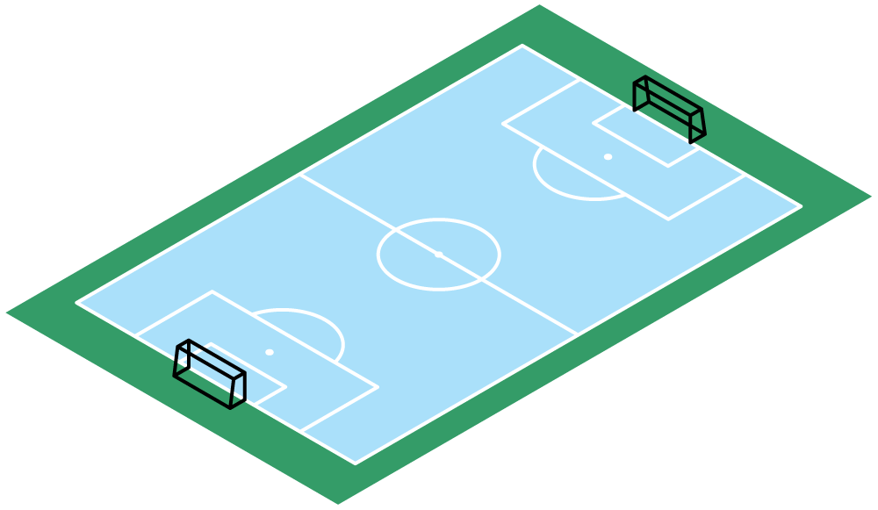
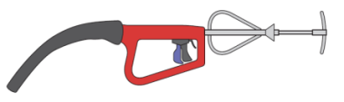
Avantajele pulverizării apei
Suprafața acoperită de un litru de apă pulverizat la 300 bari
Notes:
Cu aceeași cantitate de apă, Cobra va genera o suprafață echivalentă cu cea a unui teren de fotbal. Dimensiunea picăturii este un element critic al performanței, iar o dimensiune cât mai mică este obținută numai prin presiuni suficient de înalte.

Slide 31
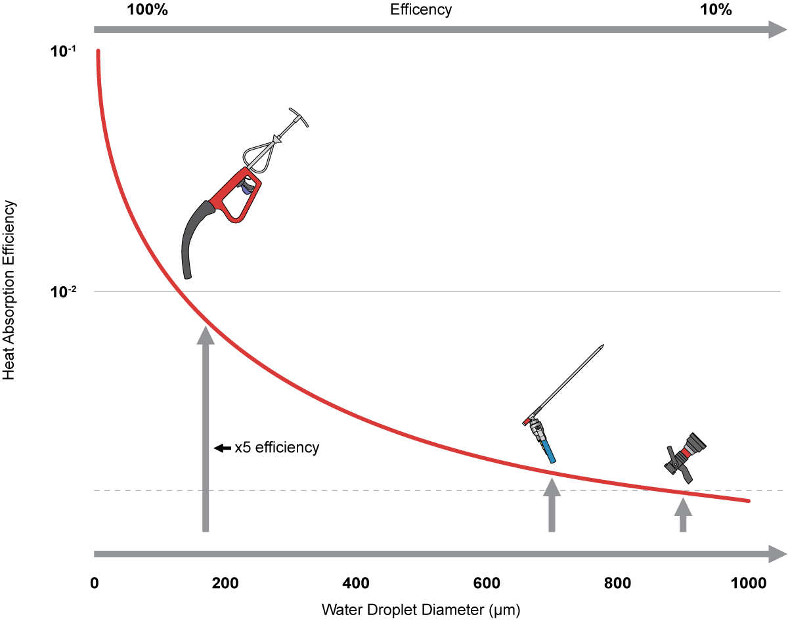
Avantajele pulverizării apei
Comparație absorbție căldură
Eficiență
Eficiență absorbție căldură
eficiență 5x
eficiență 5x
eficiență 5x
Diametrul picăturii de apă (µm)
Notes:
Testele efectuate de Institutul Tehnic de Cercetare (Suedia) au produs acest grafic de absorbție a căldurii, comparativ între Cobra și alte soluții de presiune scăzută.
Eficiența cobra este de 5 ori mai mare, iar asta numai datorită dimensiunii picăturilor. Luând în calcul și viteza de pulverizare net superioară, putem deduce că efectul va fi de fapt mult mai pronunțat.
Această eficiență a absorbirii căldurii confirmă afirmația că numai 5-10% din apa utilizată în lupta convențională cu incendiile are un efect real, în timp ce 90-95% din apa pulverizată de Cobra va ajuta efectiv la stingerea flăcărilor, transformându-se în aburi. De aici și diferența enormă la capitolul apă reziduală.

Slide 32
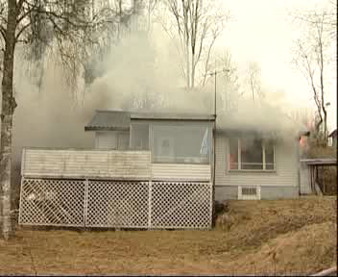
Răcirea și stingerea din exterior

Slide 33
Performanța sistemului Cobra

Slide 34
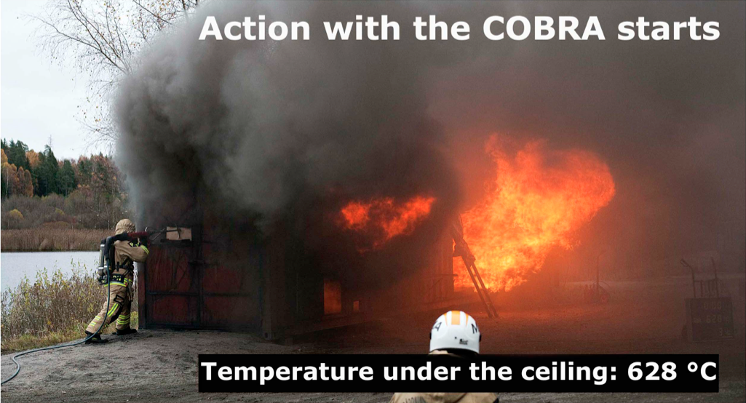
Performanța sistemului Cobra
Începutul intervenției cu stingătorul Cobra
Temperatura sub plafon: 628 °C

Slide 35
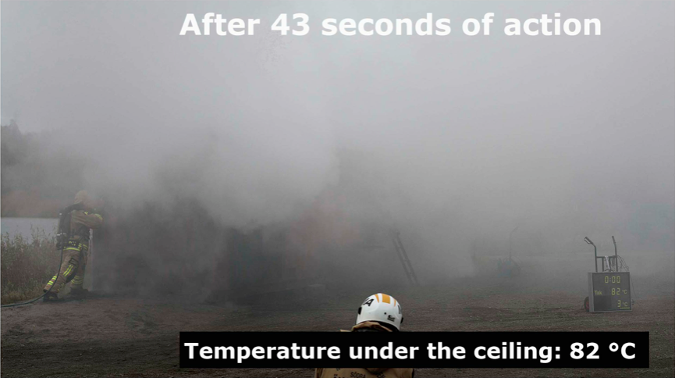
Performanța sistemului Cobra
După 43 de secunde de operare
Temperatura scade cu 546 de grade.
Cantitatea totală de apă folosită a fost de 36 litri, generând un volum total de vapori de 60 000 litri.
Acesta a disipat 81 000 kJ de energie calorică din gazele de ardere fierbinți.
Temperatura sub plafon: 82 °C

Slide 36

Protejarea mediului
Anual focul produce daune materiale de o valoare economică însemnată
Distrugerile cauzate de apa folosită în exces la stingere constituie o mare parte din aceste pierderi
Cobra utilizează 60 litri de apă pe minut, iar cea mai mare parte se evaporă

Slide 37
Alte soluții utilizate în prezent
Deficiențele altor soluții în comparație cu metoda Cobra:
Sistemelor clasice de „înaltă” presiune le lipsește complet avantajul tactic
Presiunile scăzute (100-180 bari) vor diminua exponențial efectele de răcire, inertizare și stingere
Nu pot perfora; atacul este ori defensiv și ineficient, ori interior și periculos
Furtun gros și greu, dificil de manevrat, lipsă control radio
Debitul de apă crescut va cauza daune suplimentare
Opțiuni limitate de configurare, nu pot fi montate și adaptate la orice tip de autospecială

Slide 38
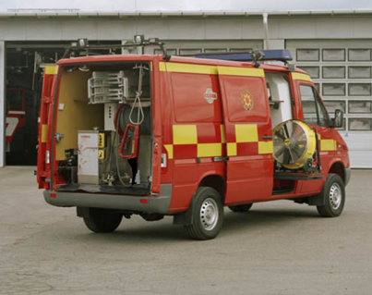
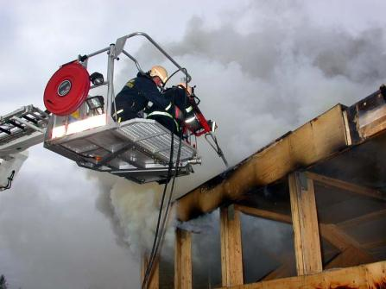
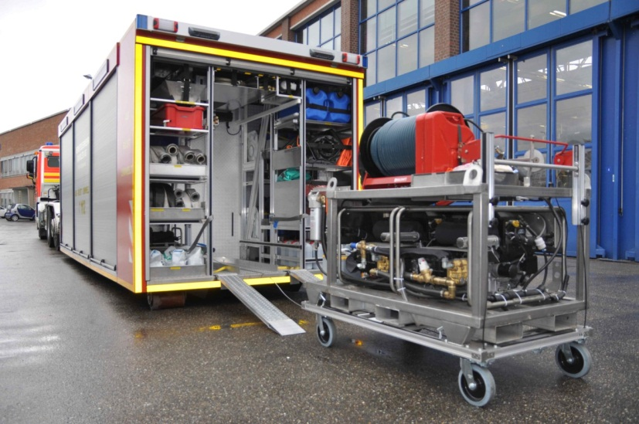
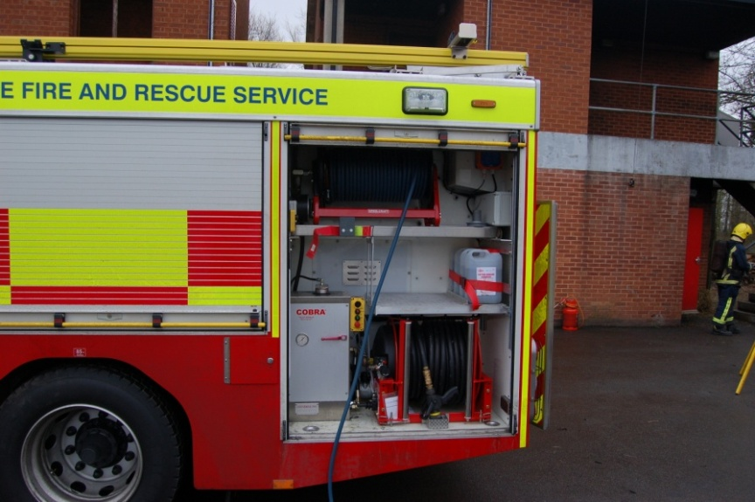
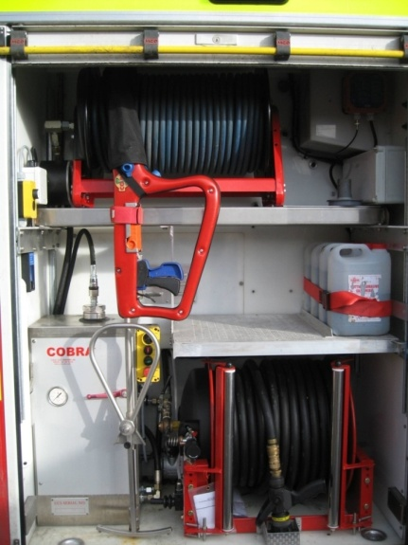
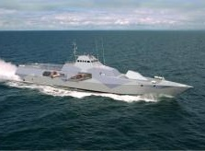
Configurații disponibile

Slide 39
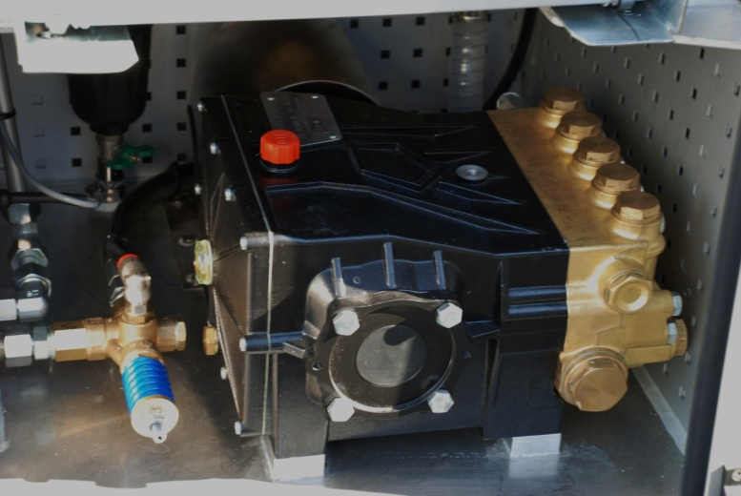
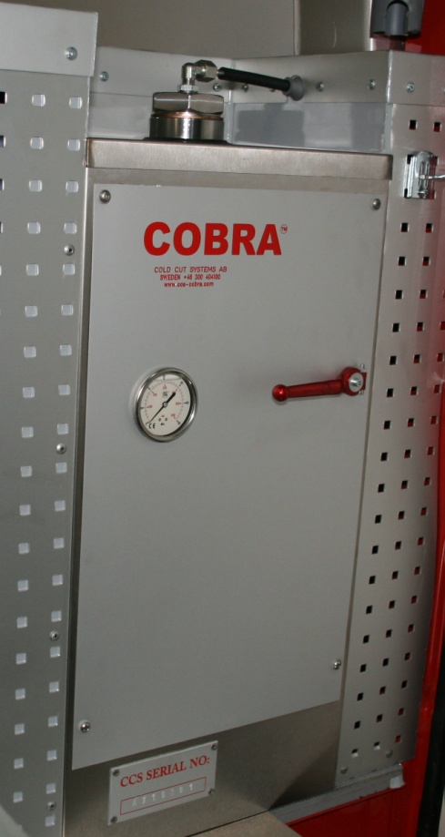
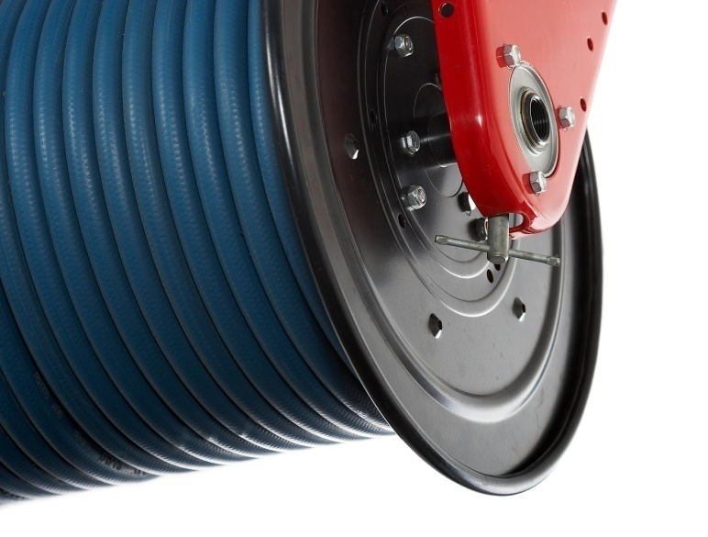
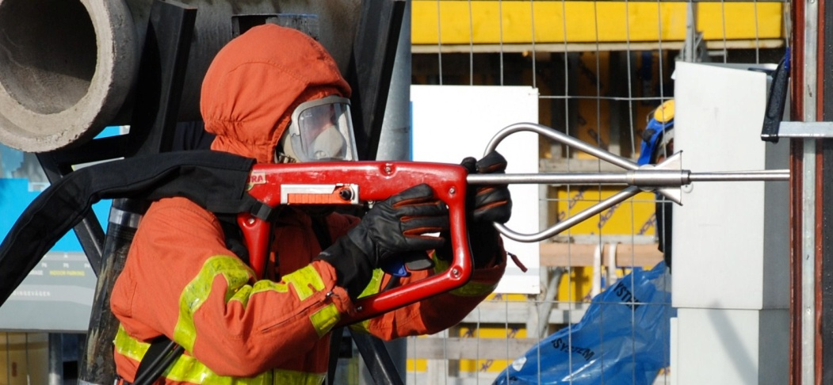
Componentele principale
Pompă
Vas cu abraziv
Lance (radio)
Furtun

Slide 40
Componentele principale
Pompă aditiv (viscozitate scăzută, <1,5 % mix)
Adăugarea unui aditiv va crește substanțial aderența apei, în special la incendii de materiale solide
Timpul până la reaprindere crește considerabil
Scade dimensiunea picăturilor de apă și astfel crește capacitatea de a răci gazele de ardere

Slide 41

Kit C360
Disponibil pentru integrare în orice tip de autospecială cu priză de putere
Preluare putere de la motorul autospecialei prin belt drive, split shaft sau PTO
Tanc de apă 270 l – 750 l în cazul autospecialelor de primă intervenție tip furgon
Conectare la tancul principal de apă al autospecialei de medie / mare capacitate

Slide 42

Kit C360 H
Integrare cu sistemul hidraulic din dotarea autospecialei
Masă totală: aprox. 310 kg fără apă
Soluție utilizată frecvent la autoscări sau autospeciale de mare capacitate cu apă și spumă
Notes:
Acest kit se va integra cu sistemul hidraulic deja existent în vehicul, este livrat cu interfață proprie la motorul hidraulic (montare pe pompa de înaltă presiune) și cuprinde componentele principale, inclusiv lancea de mână.

Slide 43

Kit C360 HLS
Sistem hidraulic complet, Load Sensing
Include pompă hidraulică, bloc distribuție, rezervor pentru ulei, sistem de răcire și motorul hidraulic
Soluție completă pentru autoscări și autospeciale de mare capacitate, retrofit
Masă totală: aprox. 450 kg fără apă și ulei
Interfața sistemului hidraulic la priza de putere existentă: 900-2200 rpm, aprox. 40kW
Notes:
Acest kit include un sistem hidraulic complet compensat (Load Sensing) și interfață proprie la pompa hidraulică. Transmisia sau arborele cardanic dintre pompa hidraulică și PTO vor fi proiectate și realizate de către constructorul autospecialei.
La cerere sunt disponibile soluții alternative pentru autoscări. Opțional, sistemul hidraulic compensat (Load Sensing) poate fi proiectat și utilizat ca sursă de putere pentru echipamente suplimentare, cum ar fi un generator sau un troliu.

Slide 44

Unități cadru
Sisteme complet autonome cu motoare proprii și (opțional) tanc de apă 270 l
Soluție pentru vehicule pick-up 4x4 fără PTO
Costuri minime de integrare
Instalarea pe autospeciale de mare capacitate este posibilă, dar nu recomandată
Concepute în special pentru uz industrial
Notes:
Unitatea cadru C 360 D este proiectată pentru flexibilitate maximă în privința manevrabilității, permiţând transbordări facile între diferitele vehicule - aeriene, maritime, terestre - către locul incidentului.
Produsul este un sistem „heavy-duty” de perforare şi stingere (58 l/min) alimentat de la un motor diesel cu 4 cilindri. Este potrivit atât pentru intervențiile de salvare, cât și pentru tăiere industrială sau dezafectare, având avantajul de a tăia fără căldură.

Slide 45
Sisteme navale
Notes:
Unitatea navală C 330 D este concepută pentru uz naval şi maritim: fabricată în mare parte din oţel inoxidabil, de clasificare IP înaltă, proiectată pentru rezistență la şocuri, permiţând expunerea la condiții dificile. Unitatea navală C 330 D este conformă cu standardele militare NATO şi suedeze.
Designul compact al unității navale C 330 D oferă flexibilitate maximă în privința manevrabilității, permiţând transbordări facile între diferitele vehicule - aeriene, maritime, terestre - către locul incidentului.
Aparatul este un sistem de perforare şi stingere (26 l/min) alimentat de la un motor diesel cu 4 cilindri.

Slide 46

Accesorii – Extensie Lance
Notes:
Lungime: 750 mm
Extensia pentru lance va facilita perforarea și stingerea cu sistemul coldcut™ cobra în zonele unde incendiul este dificil de accesat cu lungimea obișnuită a lăncii. Conectând extensia în vârful lăncii, apar noi oportunități de intervenție prin evitarea folosirii unei scări și poziționarea pompierului la o distanță mai sigură.

Slide 47
Accesorii – Cold Tap
Se pot evacua fluide sau gaze dintr-un rezervor / cisternă / tanc, folosind tăierea la rece
Cold Tap poate fi folosit pentru situații de urgență sau dezafectare și dezasamblare
Notes:
După atașarea coldcut™ Cold Tap la tancul cu lichid / gaz care urmează să fie evacuat, operațiunea poate fi efectuată dintr-o zonă protejată, de la o distanță sigură. Asigurați-vă că echipamentul coldcut™ Cold Tap, etanșarea folosită și linia de evacuare sunt potrivite pentru lichidul sau gazul ce se dorește evacuat.
Coldcut ™ Cold Tap este alimentat de la un motor hidraulic ce primește ulei de la sistemul hidraulic deja existent sau de la un bloc hidraulic auxiliar furnizat de Cold Cut Systems. Cantitatea și viteza abrazivului sunt manevrate prin control radio / control manual și o unitate separată de control a valvei hidraulice.

Slide 48
Accesorii – Cutting frame
Se poate obține rapid o gură de vizitare pentru persoane, folosind amestecul abraziv pentru tăiere
Dimensiunile depind de cadrul folosit; acesta poate fi livrat în mai multe dimensiuni sau modular
Notes:
Duza Cutting Frame se deplasează de-a lungul unei șine cu ajutorul unui motor hidraulic. Motorul este alimentat de la sistemul hidraulic deja existent sau de la un bloc hidraulic auxiliar furnizat de Cold Cut Systems. Cantitatea și viteza abrazivului sunt manevrate prin control radio / control manual și o unitate separată de control a valvei hidraulice.

Slide 49
Accesorii – Pipe Cutter
Se pot tăia rapid conducte de orice diametru
Timpul necesar tăierii depinde numai de grosimea conductei
Notes:
Duza Pipe Cutter se deplasează de-a lungul a două lanţuri atașate conductei cu ajutorul unui motor hidraulic. Motorul este alimentat de la sistemul hidraulic deja existent sau de la un bloc hidraulic auxiliar furnizat de Cold Cut Systems. Cantitatea și viteza abrazivului sunt manevrate prin control radio / control manual și o unitate separată de control a valvei hidraulice.

Slide 50

Sistemul Cold Cut MPN

Slide 51
Aplicații MPN
Pistolul multifuncțional (MPN) extinde utilitatea unui sistem Cobra atunci când nu este necesară hidroperforarea sau presiunea înaltă:
  Incendii auto
  Incendii exterioare
  Lichidarea incendiului
  Incendii de mici dimensiuni
  Decontaminare
  Atac cu spumă
Notes:
MPN (Ajutaj Multifuncțional) vine în completarea sistemului coldcut™ cobra pentru a-i extinde utilitatea și în alte tipuri de operațiuni. Având la dispoziție cele două opțiuni ale sistemului coldcut™ cobra – stingătorul cu hidroperforare și MPN – pompierii pot gestiona eficient diferite scenarii, cum ar fi incendii auto, incendii exterioare, înăbușirea flăcărilor, decontaminare și atac cu spumă.

Slide 52
Detalii tehnice
Acționat hidraulic, fără control radio
Va fi atașat rapid la același furtun al sistemului Cobra
Presiune la pompă 80 bari, debit 58 l/min
Presiune la duză 3-22 bari, după tipul pulverizării
Notes:
Controlul radio, așa cum este folosit în mod normal la sistemul Cobra, nu mai este necesar la operarea MPN; în schimb, MPN este acționat hidraulic. Ajutajul va fi atașat printr-o operațiune simplă la același furtun utilizat și la stingerea cu hidroperforare, fiind furnizată aceeași cantitate de apă, dar la o presiune mai mică la pompă. Presiunea la duză variază între 3 – 22 bar, în funcție de modelul de pulverizare ales de pompier.

Slide 53

Model de pulverizare infinit variabil
Jet compact
Jet pulverizat conic, unghi mare de atac
Notes:
MPN este un ajutaj în formă de pistol cu două mânere, ce poate genera modele variabile de pulverizare. Tipul de pulverizare poate fi ajustat cu ușurință: aproape instantaneu jetul va trece de la forma compactă la pulverizare în formă conică, cu unghi de atac mare.

Slide 54

Adaptor spumă de medie înfoiere
Notes:
Spumă Forrex Clasa A, viscozitate scăzută.

Slide 55

Camera cu termoviziune

Slide 56




Cameră cu termoviziune ISG Infrasys X380
Cea mai înaltă rezoluție: 384x288, 50 Hz
Reprezentare dinamică a culorilor în 3 pași, automată
Focalizare inteligentă în funcție de orientare și temperaturi
Hot/Cold Spot Tracker: monitorizare ardere, focar ascuns
Fără meniuri și opțiuni: imaginea este mereu optimă fără a necesita schimbarea manuală a modului de afișare (foc, persoane, căutare, exterior, interior etc.)
Servantul se poate concentra pe alte aspecte ale intervenției

Slide 57


Cameră cu termoviziune ISG Infrasys X380
Gamă dinamică: de la -40°C la 1100°C
Indicator laser
Ecran LCD de 3,5”
Zoom 2x / 4x
Dimensiuni reduse, 950g
3-4 ore autonomie / acumulator
Livrată cu doi acumulatori
Încărcător pentru autospecială
Avertizare lipsă cameră la plecare (opțiune)

Slide 58
Cameră cu termoviziune ISG Infrasys X380
Două versiuni cu specificații similare și următoarele diferențe:
5 butoane
  Hot/Cold Spot Tracker
  Stop cadru
  On/Off
  Zoom 2x / 4x
  Fotografiere sau înregistrare video la comandă
3 butoane
  Hot/Cold Spot Tracker
  On/Off
  Zoom 2x / 4x
  Înregistrare video permanentă (4 ore)

Slide 59

Cameră cu termoviziune ISG Infrasys X380

Slide 60

Cameră cu termoviziune ISG Infrasys X380

Slide 61

Cameră cu termoviziune ISG Infrasys X380

Slide 62

Cameră cu termoviziune ISG Infrasys X380

Slide 63

Ventilare cu presiune pozitivă

Slide 64

Ventilator PPV Leader MT 240
Debit aer: 56,150 m³/h
Motor Honda 5,5 CP
Operare la viteză maximă: 1h 30
Înclinare între -10° și +20°
Eficiență maximă de la 0,9 – 6 m
Compact, stabil, ușor de manevrat

Slide 65

Ventilare cu presiune pozitivă
Tactică PPV ofensivă
Ventilare directă a volumului incendiat
Combinată cu atacul de stingere a incendiului
Aduce o modificare a comportamentului focului și reduce rapid intensitatea acestuia
Forțează propagarea într-o anumită direcție

Slide 66

Ventilare cu presiune pozitivă
Tactică PPV defensivă
Protejarea anumitor spații
Previne propagarea fumului și gazelor de ardere în locurile protejate
Sunt ventilate doar spațiile neafectate de ardere
Acțiunea de ventilare este disociată de atacul pentru stingere
Apare o rută logistică prin care, de exemplu, pot fi evacuate victime

Slide 67


Unelte profesionale NUPLA, fibră de sticlă
Uneltele Nupla sunt destinate pompierilor și au coadă fabricată din poliester armat cu fibră de sticlă (PAFS)
Coada uneltei este indestructibilă la utilizare normală
Procedeu patentat de pultruziune structurală TCP
Rezistență comparabilă cu oțelul
Greutate comparabilă cu lemnul
Nu sunt afectate de temperaturi negative, tăieturi, lovituri, umezeală și majoritatea chimicalelor industriale
Rezistență ridicată la flacără, apă și deteriorare UV
Nu conduc curentul electric
Durata de viață depășește 20 de ani
Unelte de diverse lungimi, fixe sau extensibile

Slide 68



Unelte profesionale NUPLA, fibră de sticlă
Sistemul extensibil Nupole
900 mm – 2000 mm
900 mm – 3600 mm
900 mm – 2000 mm
(mâner drept sau D)

Slide 69







Unelte profesionale NUPLA, fibră de sticlă

Slide 70





Unelte profesionale NUPLA, fibră de sticlă

Slide 71

Demonstrații în România

Slide 72

Demonstrații în România
Cu sprijinul IGSU și ISU București-Ilfov am avut posibilitatea de a organiza o serie de exerciții de hidroperforare și stingere a incendiilor cu autospeciala de intervenție rapidă Cobra.

Slide 73

Demonstrații în România
Demonstrațiile au avut loc la Centrul de Pregătire al Pompierilor, cu participarea reprezentanților din mai multe Inspectorate Județene, la Facultatea de Pompieri, la Școala de Subofițeri Boldești, în anumite detașamente din București și Ilfov, apoi, în ultimele zile, la sediile ISU Brașov și ISU Cluj.

Slide 74

Centrul de Pregătire al Pompierilor

Slide 75

Centrul de Pregătire al Pompierilor

Slide 76

Instruire pompieri ISU București - Ilfov

Slide 77

Instruire pompieri ISU București - Ilfov

Slide 78

Instruire pompieri ISU București - Ilfov

Slide 79

Instruire pompieri ISU București - Ilfov

Slide 80

Instruire pompieri ISU București - Ilfov

Slide 81

Instruire pompieri ISU București - Ilfov

Slide 82

Instruire pompieri ISU București - Ilfov

Slide 83

Instruire pompieri ISU București - Ilfov

Slide 84

Instruire pompieri ISU București - Ilfov

Slide 85

Aplicații

Slide 86

Aplicații
Pompieri ISU / SPSU / SVSU
Aeroporturi
Platforme offshore
Marina militară
Căutare și salvare maritimă (SAR)
Centrale nucleare
Industrie
  petrolieră
  oțel / auto
  chimică
  minieră

Slide 87

Zone rurale și zone izolate
Sistemul Cobra rezolvă următoarele probleme:
Timp insuficient pentru instruire
Număr redus de echipaje și personal
Disponibilitate limitată de apă
Riscuri izolate și de patrimoniu
Resurse izolate de luptă contra incendiilor
Suport operațional limitat, capacitate operaționala redusă
Lipsa fondurilor pentru costurile de întreținere ale unei autospeciale clasice
Așteptările comunității locale, limitarea distrugerilor colaterale cauzate de intervenție

Slide 88


Zone urbane
Beneficiile aplicării Cobra ca prim pas al intervenției în zonele urbane:
  Acces din exterior la etajele superioare ale blocurilor înalte utilizând autoscara
  Manevrabilitate în trafic congestionat și pe străzi înguste, acțiune rapidă de primă intervenție
  Independența de sistemul de hidranți inutilizabil sau inexistent
  Acces imediat prin uși din oțel sau uși ranforsate
  Împiedică propagarea incendiului la proprietățile învecinate, menține linii de localizare

Slide 89
Schimbările din societate afectează și viitorul luptei cu focul
  Pierderile mari rezultate din lupta cu focul necesită noi abordări mai eficiente
  Provocările unui trafic congestionat și lipsei locurilor de parcare în zonele urbane
  Clădirile mai înalte, tunelurile, noile infrastructuri, noile construcții și noile materiale generează noi riscuri pentru pompieri
  Fondurile limitate și inițiativele de reducere a costurilor duc la nevoia de echipamente mai mici, mai flexibile, ușor de întreținut și rentabile
  Disponibilizările și personalul insuficient
  Interesul asupra limitării distrugerilor cauzate de apă
  Presiune pentru protejarea mediului și a patrimoniului

Slide 90
Mai mult decât un simplu echipament
  Inițial, echipamentul Cobra a fost remarcat ca o unealtă specializată cu o abilitate spectaculoasă de a perfora materiale
  Cobra nu este doar un produs excepțional pentru stingerea incendiilor, poziționat ca opțiune de prim răspuns
  Cobra este o metodologie modernă de luptă cu focul
  Cobra poate contribui la dezvoltarea pompierilor ca organizație, îmbunătățind mai multe aspecte:
    timpul de răspuns și durata intervenției
    siguranța personalului în timpul intervenției
    eficiența, protejarea mediului și a proprietăților
    nu în ultimul rând, creșterea șansei de salvare a vieților omenești

Slide 91

Clienți în peste 30 de țări
Peste 800 de unități Cobra livrate

Slide 92
Clienți în peste 30 de țări
Suedia
Norvegia
UK
Finlanda
Danemarca
Estonia
Germania
Franța
Belgia
Olanda
Elveția
Italia
Polonia
Cehia
Ucraina
Turcia
Japonia
Malaysia
China
Taiwan
Hong Kong
Tailanda
Rusia
Singapore
UAE
Australia
India
România?

Slide 93
Mai multe informații pe
cobra.ultrans.ro

